Slide 1
Taller de fomento de capacidades sobre
dictámenes de extracción no perjudicial
para Orquídeas Amazónicas
Dra. Mariana Mites
Agosto, 2023

Slide 2
ANTECEDENTES
Por iniciativa de México y mediante el documento CoP14 Doc.35
Presentado en CoP14 las PARTES decidieron organizar un Taller de Expertos internacionales sobre NDF o DENP.
•
Fue Taller de expertos sobre Dictámines de extracción no perjudicial CITES, fue
En Cancún ) México 17- 22 Nov. 2008.
Asistieron 103 participantes de 33 países y 6 regiones CITES
Obtuvo las DIRECTRICES para realizar DENP para la taxa.
•

Slide 3
Los permisos de exportación
Para Especies de orquídeas, partes o productos derivados de Apéndice I y II de la CITES y de conformidad con los Artículos III y IV de la convención.
Requieren que la Autoridad Científica del país exportador formule un Dictamen de Extracción No Perjudicial (DENP).

Slide 4
DICTAMEN DE EXTRACCIÓN NO PERJUDICIAL
Es resultado de una evaluación basada en información científica:
la distribución de las especies y sus hábitats,
El estado y las tendencias de las poblaciones,
Las prácticas de extracción,
Los volúmenes e impacto del comercio en las especies.
Para verificar si una exportación puede o no ser perjudicial para la supervivencia de una especie.
(Resolución Conf. 16.7 Rev. CoP17, párrafo 1ai).

Slide 5
Esta evaluación resulta en una recomendación a la Autoridad Administrativa CITES del país exportador.
Esta recomendación es realizada como
DENP positivo o
DENP negativo.

Slide 6
Resultado de los conversatorios con los Países Miembros de la OTCA sobre la información de las orquídeas.
Formular un DENP para estas plantas en el marco de la CITES.
Esta guía con los resultados de estas deliberaciones y en ella se incluye información importante de los siguientes documentos:
Padlet electrónico
Drive

Slide 7
INFORMACION RECOMENDADA
Principios para los Dictámenes de Extracción No Perjudicial para epifitas (Working Group 4, 2008)
Conf.13.2 (Rev. CoP14) Uso sostenible de la biodiversidad Principios y directrices de Addis Abeba.
Conf.14.7 (Rev. CoP15) Gestión de cupos de exportación establecidos a nivel nacional
Decisión 19.132 – 19.134 Dictámenes de extracción no perjudicial

Slide 8
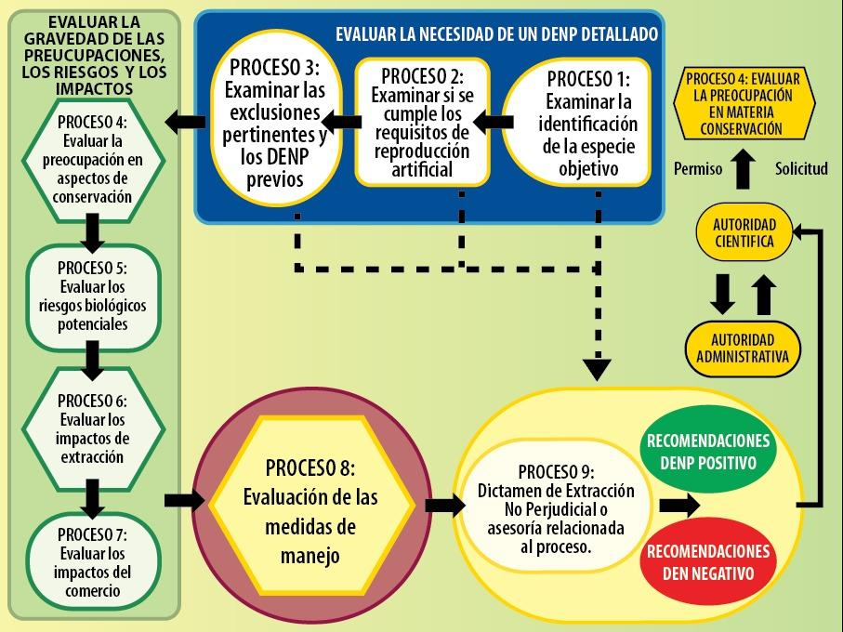
Figura 1. Consideraciones de nueve procesos para la formulación de Dictámenes de Extracción No Perjudicial para orquídeas. Fuente: (Mites, 2023; Wolf, Oldfield, & Mcgough, 2018)

Slide 9
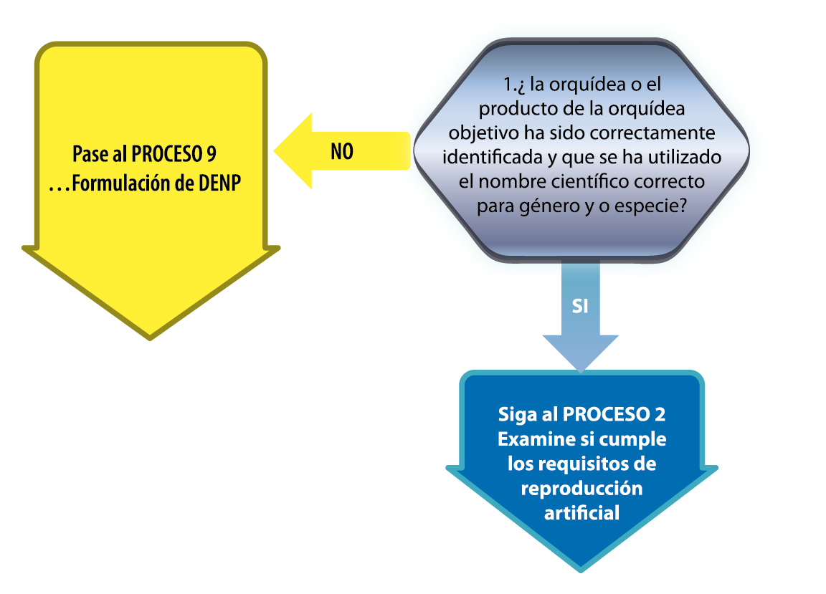
PROCESO 1: EXAMINAR LA IDENTIFICACIÓN DE LOS ESPECÍMENES DE ORQUÍDEAS
Figura 2. Pregunta necesaria y ruta de decisión para el Proceso 1. Fuente: (Mites, 2023)

Slide 10
FUENTES BIBLIOGRÁFICAS RECOMENDADAS
• Lista de especies CITES.
• Species+.
• Resolución Conf. 12.11 (Rev. CoP19) de la CITES:
• Especialista en nomenclatura del Comité de Flora de la CITES.
Fuentes sobre Nombres científicos
• World Checklist of Selected Plant Families.
The Plant List, es una fuente de información sobre nombres de plantas y sinónimos.
• Catálogo de Orquídeas de Ecuador, Perú, Brasil
• Tropicos de MOBOT
Listas rojas de especies de vida silvestre

Slide 11
Guías de identificación de ORCHIDACEAE
https://cites.org/esp/app/appendices.php
https://cites.org/esp/imp/legal_acquisition_findings
https://cites.org/esp/resources/terms/glossary.php#ap
https://cites.org/sites/default/files/document/S-Res-09-19-R15 0.pdf

Slide 12
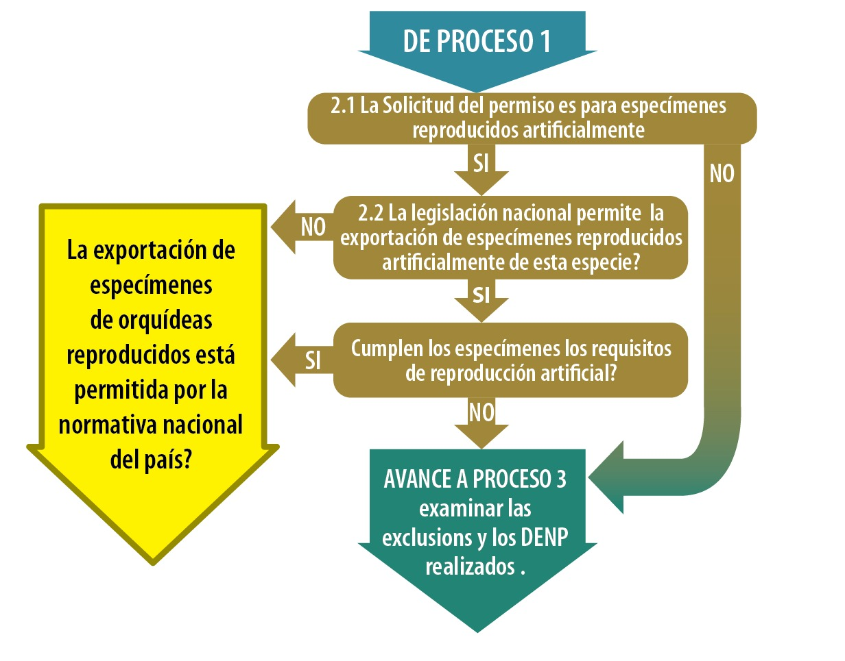
PROCESO 2: EXAMINAR SI SE CUMPLEN LOS REQUISITOS QUE SE APLICAN A LA REPRODUCCIÓN ARTIFICIAL
Figura 3. Consideraciones y ruta de decisiones para el Paso 2. Fuente: (Mites, 2023)

Slide 13
Fuentes recomendadas
• Información en la solicitud de permiso de exportación relativa al origen de los especímenes (silvestre/reproducción artificial/desconocido).
• Legislación nacional, supranacional y subnacional pertinente para la exportación de esta especie.
• CITES, Resolución Conf. 11.11 (Rev. CoP18): Reglamentación del comercio de plantas.
• CITES, Resolución Conf. 9.19 (Rev. CoP15): Registro de viveros que reproducen
artificialmente especímenes de especies de flora incluidas en el Apéndice I con fines de
exportación.

Slide 14
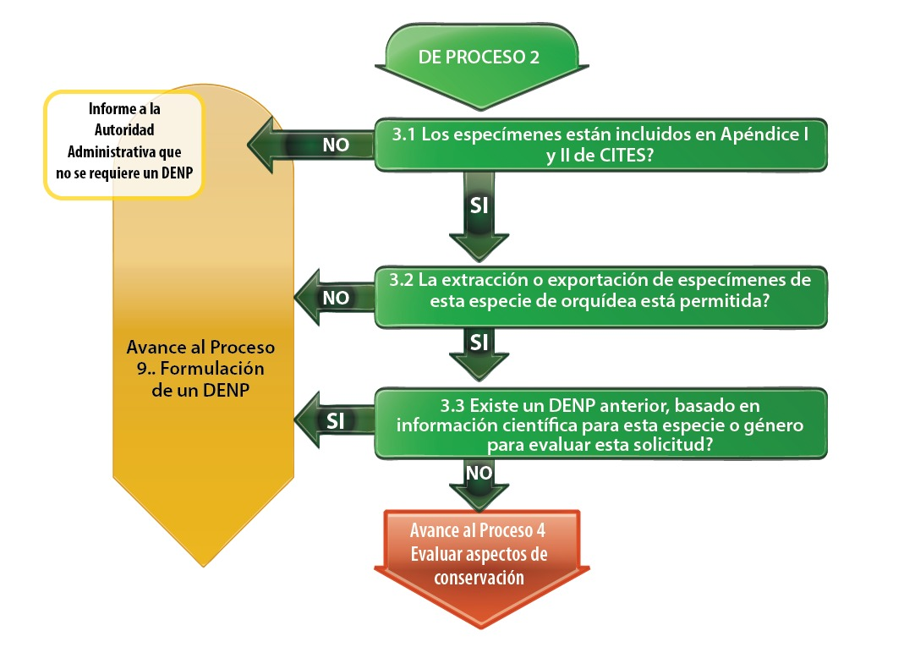
PROCESO 3: EXAMINAR LAS EXCLUSIONES PERTINENTES Y LOS DENP REALIZADOS PREVIAMENTE
Figura 4. Pregunta necesaria y ruta de decisiones para el Paso 3. Fuente: (Mites, 2023)

Slide 15
FUENTES BIBLIOGRÁFICAS RECOMENDADAS
Species+ incluye Inclusión de las especies en los Apéndices
Anotaciones pertinentes
Cupos de exportación
Reservas sobre las inclusiones
Suspensiones de exportaciones nacionales o CITES
Anotaciones
• Illustrated manual of plant annotations in the CITES Appendices (Schippmann, 2018)
• Glosario CITES (estas definiciones no están necesariamente aprobadas por todas las
Partes).

Slide 16
FUENTES BIBLIOGRÁFICAS RECOMENDADAS
Evaluación de la legalidad
• Legislación nacional, supranacional y subnacional sobre la exportación de esta
Especie de orquídea.
• Base de datos sobre comercio CITES
- Registros del comercio de especímenes y especies incluidas en los
Apéndices I, II [de conformidad con el Art. VIII.6)
Gestión de los cupos de exportación establecidos a nivel nacional
Resolución Conf. 14.7 (Rev. CoP15) sobre Gestión de cupos de exportación establecidos nacionalmente.
Resolución Conf. 12.3 (Rev. CoP18) sobre Permisos y certificados.

Slide 17
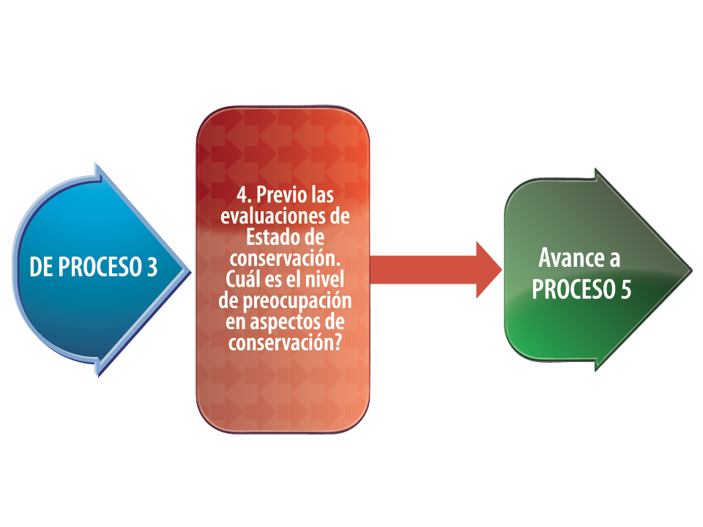
PROCESO 4: EVALUAR LA PREOCUPACIÓN EN ASPECTOS DE CONSERVACIÓN
Figura 5. Pregunta necesaria y ruta de decisiones para el Proceso 4.
Fuente: (Mites, 2023)

Slide 18
Los Procesos 4 y 5 Incluyen evaluación de los problemas en materia de conservación y los posibles riesgos biológicos.
MENOR
Especie no amenazada
Preocupación Menor LC según UICN
MEDIO
Evaluada como especie Casi amenazada
(NT) y Vulnerable (VU)
MAYOR
Evaluada en Peligro Crítico CR
Evaluada en Peligro EN
no se a evaluado
DESCONOCIDO

Slide 19
FUENTES RECOMENDADAS
• Libros Rojos de Datos estatales, provinciales y nacionales, listas de legislación sobre conservación de la naturaleza.
• Listas rojas nacionales en línea.
• Centros de datos de conservación (tales como NatureServe Canada y NatureServe Explorer).
Sistemas de evaluación del estado de conservación mundial:
• Lista Roja de Especies Amenazadas de la UICN.

Slide 20
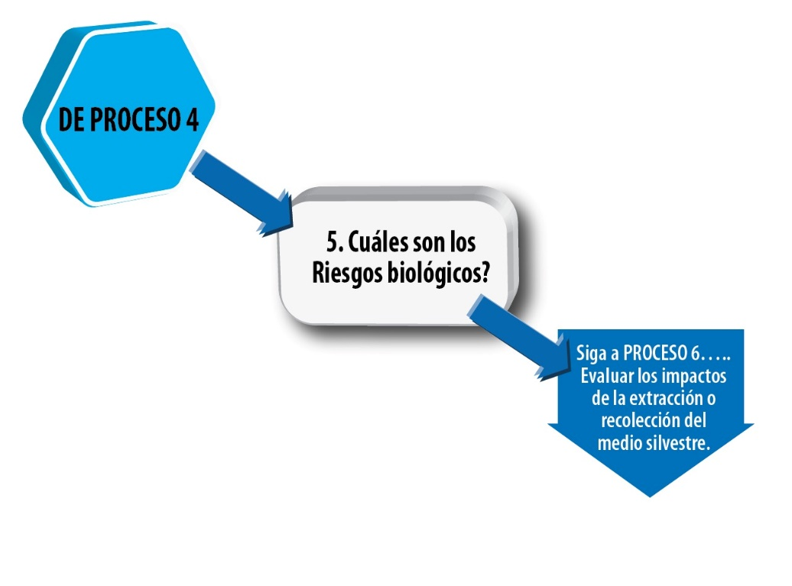
PROCESO 5: EVALUAR LOS RIESGOS BIOLÓGICOS POTENCIALES
Figura 6. Consideraciones y ruta de decisiones para el Paso 5. Fuente: (Mites, 2023)

Slide 21
Riesgos biológicos
• La distribución geográfica
•El tamaño y la distribución de la población nacional/subnacional
• La estructura del tamaño de las poblaciones nacionales/subnacionales
• La especificidad y vulnerabilidad del hábitat
• La resiliencia de las especies de orquídeas

Slide 22
Distribución Geográfica
MENOR
Distribución AMPLIA uno o más continentes
MEDIO
Distribución RESTRINGIDA a región de tamaño medio
MAYOR
Distribución RESTRINGIDA a región pequeña
Uno o más continentes
Varios países
1 país o pocos países
No dispone de información
DESCONOCIDO

Slide 23
El tamaño y la distribución de la población nacional/subnacional
MENOR
La población distribuida AMPLIA en todo el país
MEDIO
La población es de tamaño MEDIO
MAYOR
La población es PEQUEÑA
Las subpoblación distribuida homogénea en el país
Subpoblación distribuida en forma DESIGUAL en el país
Subpoblaciones DISPERSAS por todo el país
No dispone de información
DESCONOCIDO

Slide 24
Explicación del factor
Evalúa la distribución espacial actual
A través del área de distribución nacional de la especie.
Si las poblaciones son
Grandes, abundantes y homogéneas
o Pequeñas, aglomeradas y aisladas o fragmentadas

Slide 25
La estructura del tamaño de las poblaciones nacionales/subnacionales
MENOR
La población con un alto potencial de reclutamiento
MEDIO
Reclutamiento considerable.
MAYOR
La distribución de las clases de tamaño es discontinua
Altos niveles de regeneración
Hay suficientes plantas madres con frutos, así como signos considerables de regeneración
La ausencia de orquídeas de tamaño pequeño indica que la regeneración está gravemente perturbada
No dispone de información
DESCONOCIDO

Slide 26
La especificidad y vulnerabilidad del Hábitat
MENOR
Especie adaptable a diferentes hábitats
MEDIO
La especie está ADAPTADA a POCOS tipos de hábitat estables
MAYOR
La especie es específica de un tipo de hábitat o de unos pocos tipos de hábitats amenazados
Está adaptada a una variedad de tipos de hábitat que disminuye en tamaño y calidad por actividades antrópicas
Hábitats son estables, no disminuyen en tamaño ni calidad
Adaptada pocos tipos de hábitats amenazados
No dispone de información
DESCONOCIDO

Slide 27
Resiliencia de las especies epífitas
MENOR
Altas tasas de patrones de reproducción simples
MEDIO
Las tasas de crecimiento, mortalidad natural y patrones de reproducción son INTERMEDIOS
MAYOR
BAJAS tasas de mortalidad natural.
Tasas de crecimiento lentas y/o patrones de reproducción COMPLEJOS
Alta tasa de mortalidad
No dispone de información
DESCONOCIDO

Slide 28
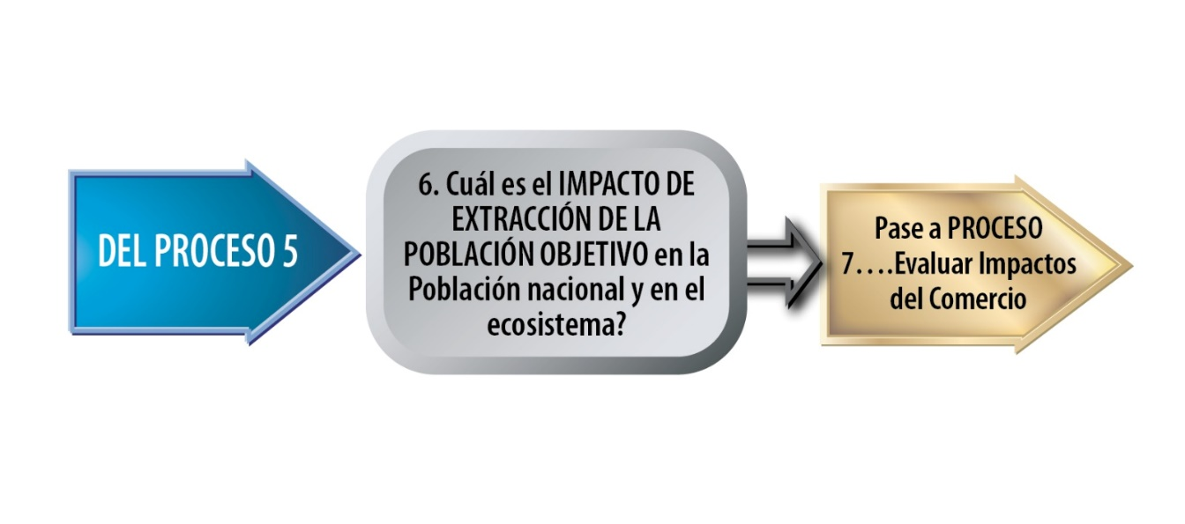
PROCESO 6: EVALUAR LOS IMPACTOS DE LA EXTRACCIÓN
Figura 7. Consideraciones y ruta de decisiones para el Proceso 6. Fuente: (Mites, 2023)

Slide 29
Impactos de Extracción
SUPERFICIE
Transectos
Parcelas
NÚMERO DE INDIVIDUOS
Distribución agregada o Aleatoria
Métodos de Muestreo
Aleatorio
Agregado
Estratificado
Selección de plantas solo adultas
Tamaño de la población

Slide 30
Factores a considerar en impacto de la extracción
MENOR
El volumen extraído y dañado es inferior a su volumen de crecimiento en la misma área.
MEDIO
MAYOR
El volumen extraído y dañado de la especie objetivo es mayor que su volumen de crecimiento en la misma área.
La regeneración constante y el rebrote en algunas orquídeas son más altas debe ser una suposición segura.
No dispone de información
DESCONOCIDO

Slide 31
EXPLICACIÓN DEL FACTOR
Si la población es muy pequeña
Afectan la viabilidad a largo plazo de las poblaciones reproductoras
El reclutamiento (la adición de individuos a una población a través de la reproducción .
La dispersión de otras poblaciones.
Por ejemplo, si el volumen extraído superaría la tasa de crecimiento (reclutamiento) y regeneración, el impacto en la población objetivo es mucho más alto.

Slide 32
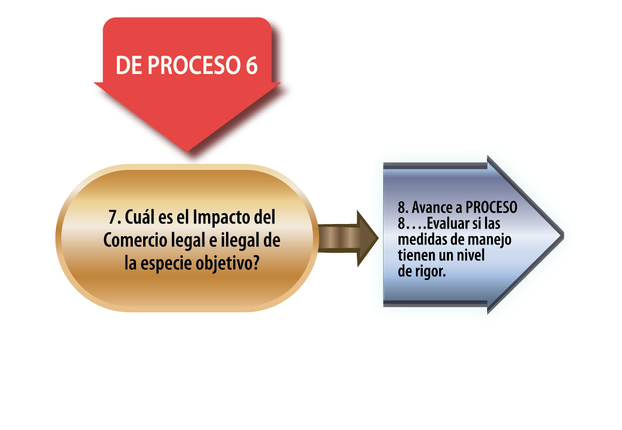
PROCESO 7: EVALUAR LOS IMPACTOS DEL COMERCIO
Figura 8. Consideraciones y ruta de decisiones para el Proceso 7. Fuente: (Mites, 2023)

Slide 33
Volumen
Comercio Internacional - Nacional
Identificar
Sinónimos
Cupos
Verificar individuos extraídos y Stock en viveros
Trazabilidad
Cadena de ValorDesde bosque hasta exportaciones
Productos derivados

Slide 34
El proceso 8
Implica la evaluación de medidas de manejo existentes si son suficientemente rigurosas para mitigar
Problemas,
Riesgos
Impactos identificados en los Procesos 4 a 7.

Slide 35
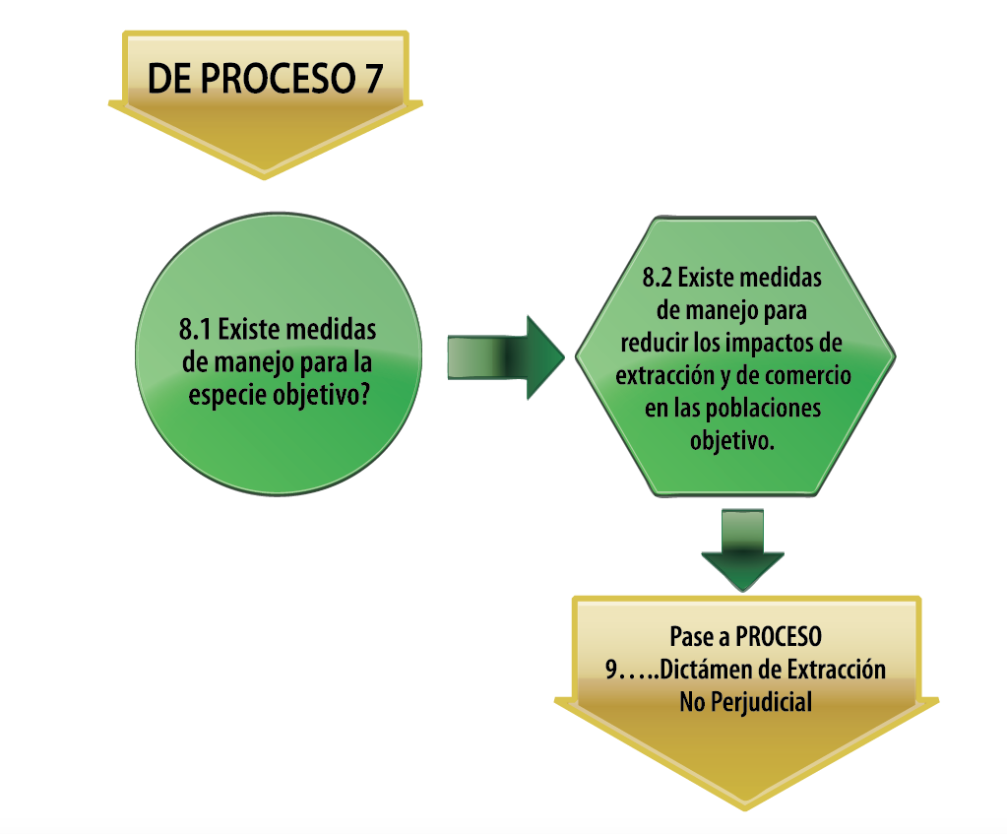
PROCESO 8: EVALUACIÓN DE LAS MEDIDAS DE MANEJO EXISTENTES SI TIENEN EL NIVEL DE RIGOR ADECUADO
Figura 9. Consideraciones y ruta de decisiones para el Paso 8. Fuente: (Mites, 2023)

Slide 36
CONSIDERACIONES
El examen detallado de las medidas de manejo individuales… Área protegida, o privada, derecho de la propiedad, etc.
Identificación de posibles deficiencias importantes en el manejo actual.
La generación de una visión general de todo el proceso del DENP para fundamentar la decisión final del DENP.

Slide 37
El proceso 9
Explica la formulación de un DENP
Otro tipo de recomendación a la Autoridad Administrativa basándose en los resultados de los Procesos 1 a 8.

Slide 38
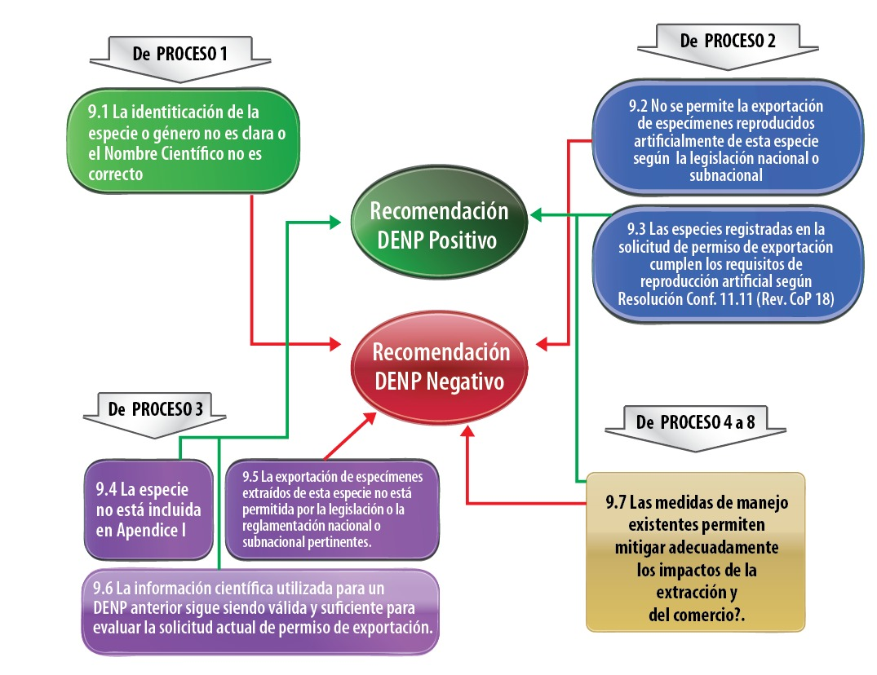
Figura 10. Resumen de decisiones que se pueden tomar en el Proceso 9 Fuente: (Mites, 2023)

Slide 39
PROCESO 9: DICTAMEN DE EXTRACCIÓN NO PERJUDICIAL Y RECOMENDACIONES
SUGERENCIA: es posible salir anticipadamente del proceso de 9-Procesos en varios Procesos diferentes (1 – 3) dependiendo de las respuestas a las preguntas necesarias.
Las Decisiones guían a la Autoridad Científica a través de la siguiente etapa, dependiendo del Proceso en el que salieron.
Sólo una de estas decisiones se aplica a una misma solicitud.

